Slide 4
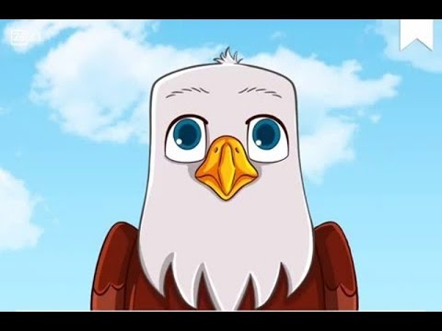
В чём смысл сказки?
Какие качества проявил Рафаэль, стремясь к своей мечте?
Во что верил Рафаэль? Почему ему удалось совершить важный поступок?

Slide 5
ТЕМА УРОКА:

Slide 6
Знакомьтесь ЭТО УВЕРЯ

Slide 7
Цели урока
1. Познакомиться с понятием «вера в себя».
2. Узнать какие качества человека помогают верить в себя .
3. Понять на сколько важна вера в себя в учении, в дружбе, в отношении к делу, к окружающим людям.
4. Выяснить на сколько вера в себя проявляется в каждом из нас.

Slide 8
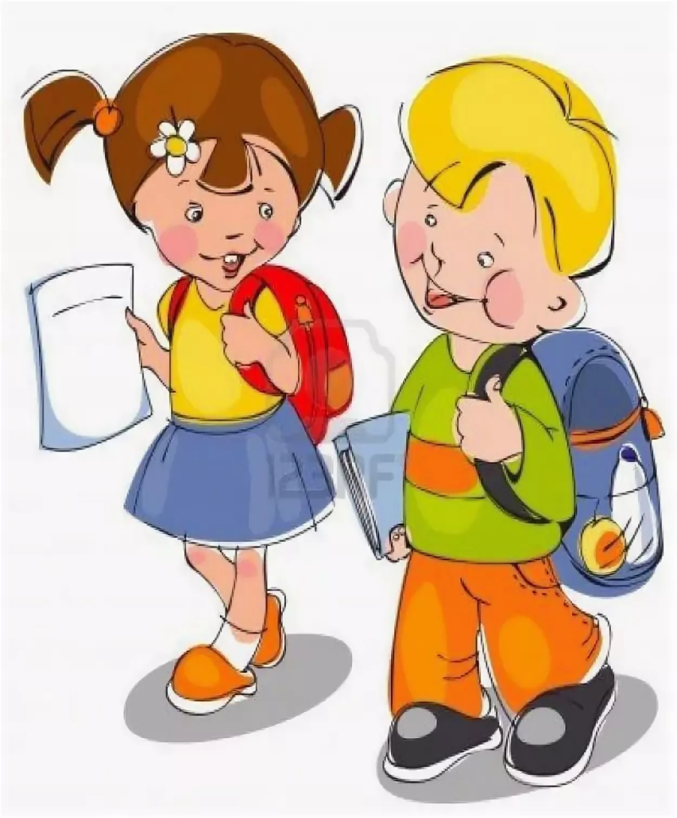
Уверенность в собственных силах.
Целеустремленность .
Трудолюбие.
Самообладание.
Оптимизм.

Slide 9
ВЕРА В СЕБЯ –ЭТО….?
Это то, к чему стремится человек, у которого есть цель и мечта. Чтобы ее достичь, необходимо работать и трудиться. Чтобы быть сильным и волевым, нужно побеждать самого себя.
Вера в себя снижает тревожность, повышает самооценку, желание стать лучше.

Slide 10
Значение веры в себя для ученика:
• повышает желание хорошо и отлично учиться ;
• снижает тревожность, неуверенность;
• повышает самооценку;
• ведет к успеху

Slide 12
САМООБЛАДАНИЕ,ОПТИМИЗМ
ЦЕЛЕУСТРЕМЛЕННОСТЬ
УВЕРЕННОСТЬ В СОБСТВЕННЫХ СИЛАХ

Slide 13
1 подгруппа. Дима долго готовился к выступлению перед классом. Он сам сочинил, выучил и выступил перед классом со стихотворением. Учитель похвалил его и поставил отличную оценку. Ребята аплодировали! Им понравилось его выступление. Дима понял, что трудился и волновался не зря! Он решил, что будет выступать перед ребятами чаще.
ЦЕЛЕУСТРЕМЛЕННОСТЬ

Slide 14
2подгруппа. Учитель предложил ребятам поучаствовать в конкурсе проектов. Егор много времени уделил подготовке к спортивным соревнованиям, времени на подготовку проекта осталось совсем мало. После неудачной защиты проекта, учитель указал на его ошибки. Егор выслушал учителя, проанализировал ее замечания и понял, что поступил слишком самоуверенно. Егор решил исправить главную ошибку: принял решение быть более организованным.
САМООБЛАДАНИЕ,ОПТИМИЗМ

Slide 15
3подгруппа. На уроке физкультуры дети выполняли прыжки в высоту. У Димы не получился прыжок даже с третьего раза, ребята смеялись над ним. Дима обиделся и сел на скамейку, но про себя решил, что будет тренироваться Молодцы вы справились с этим заданием!
УВЕРЕННОСТЬ В СОБСТВЕННЫХ СИЛАХ

Slide 16
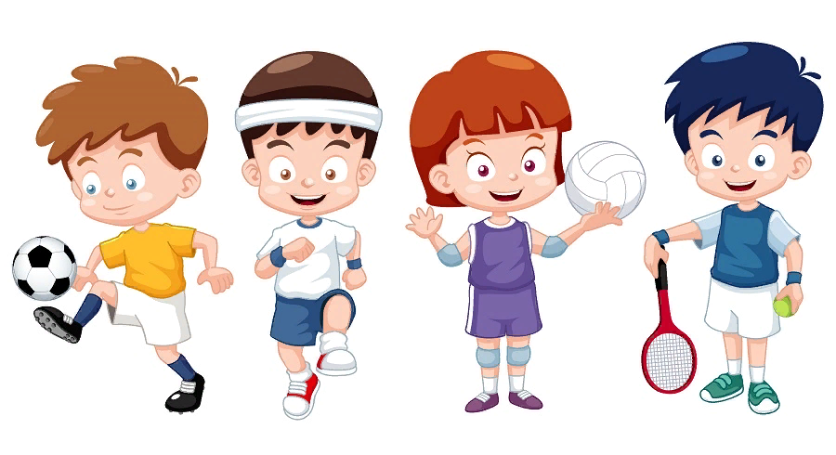
«Я – верю, что это мне по плечу»
Например:
«Я отлично пробегаю стометровку»
«Я очень хорошо плаваю»
«Я участвую в конкурсах рисунков в проекте»

Slide 18
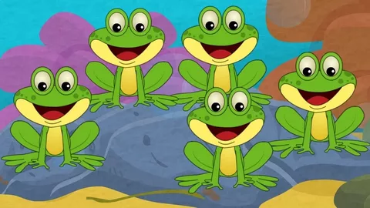
Притча «Победитель»
Жили-были маленькие лягушата, которые организовали соревнования. Их цель была – забраться на вершину башни. Собралось много зрителей, которые не верили в успех и во время соревнования кричали: «Это слишком сложно!», «Они никогда не заберутся на вершину!», «Нет шансов! Башня слишком высокая!». Лягушата начали падать один за другим. Только один поднимался всё выше и выше. Он приложил все усилия, и забрался на вершину! Все захотели узнать, в чем секрет, и спросили: «Как тебе это удалось добиться такого результата?»

Slide 19
Правила Увери
Говори «Я научусь! Я смогу!»
«Ставь цель: от малой — к большой!»
«Действуй спокойно, уверенно!»
«Отмечай свои успехи!»

Slide 20
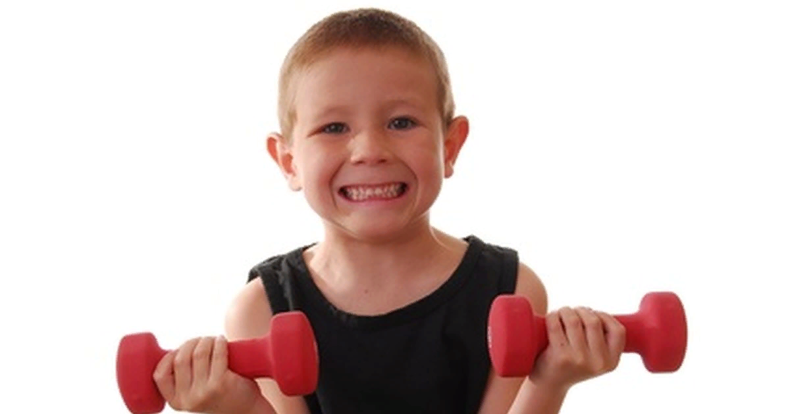
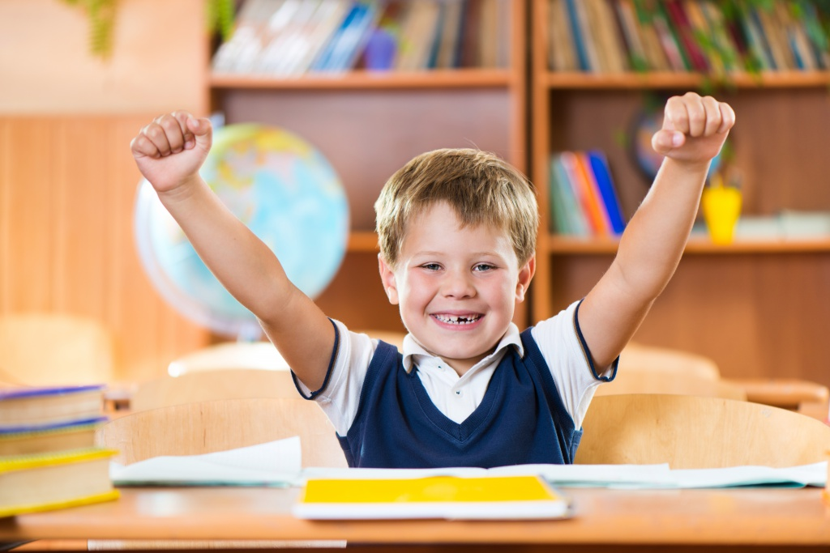
Воля – это способность человека действовать в направлении достижения сознательно поставленной цели, преодолевая при этом внешние и внутренние препятствия

Slide 21
Вова случайно узнал контрольные задания по математике, расслабился, ничего не стал повторять и получили отличную отметку.
Таня долго готовились к контрольной работе по математике. Она по болезни пропустила несколько уроков, и тоже получила оценку отлично.
Дима активно работал на тренировках по плаванию и выиграл золотую медаль на соревнованиях.

Slide 22
Костя узнал от тренера, что самый сильный участник соревнований по плаванью заболел, Костя начал пропускать тренировки, но был уверен, что в заплыве будет первым.
Тане и Кате доверили участвовать в конкурсе классных газет Они упорно, самостоятельно и творчески работали над классной газетой, не все получалось, но им не хотелось подводить свой класс. Девочки заняли первое место на конкурсе

Slide 23
О каком личностном качестве мы говорили?
Какие правила вы узнали, помогающие ученику поверить в себя?
Кто должен соблюдать эти правила и помнить о вере в себя?
Что может произойти, если не соблюдать эти правила

Slide 24
Задание. Оцени свои достижения в формировании данных черт характера по 5 балльной шкале:
1.Уверенность в собственных силах_______.
2.Целеустремленность____________ .
3.Трудолюбие____________.
4.Самообладание___________.
5.Оптимизм_____________.

Slide 25
Проверка
1-2 балла - слабо выражено качество
3-4 балла - средне выражено качество
5 баллов - достаточно выражено качество

Slide 26
«Верь в себя, и у тебя всё получится!»

